Slide 1


ВСП «Любешівський ТФК ЛНТУ»
НАРКОМАНІЯ – довга смерть короткого життя
Підготувала:
Ковальчук Л.М.,
сестра медична
Любешів 2024

Slide 2
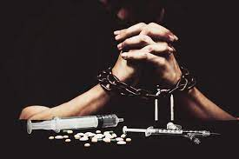
Наркома́нія (від грецьких слів narke — заціпеніння, сон, і mania — божевілля, пристрасть, потяг) — група хвороб, що виникає внаслідок систематичного вживання речовин, у зростальній кількості, які включені до затвердженого на офіційному рівні списку наркотиків (такий поділ зумовлений передовсім правовими, а не медичними чинниками, — адже з клінічних позицій, наркоманії та токсикоманії патогенетично досить схожі). Проявами наркоманії є психічна і фізична залежність від цих речовин, а також розвиток абстиненції внаслідок припинення їх вживання.

Slide 3
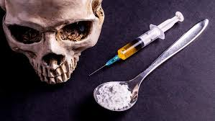
Історія виникнення наркотиків
Наркотики були відомі людству і використовувались як лікувальні засоби ще в давнину. Опіум відомий людству приблизно 5000 років.
Але не дивлячись на знайомство з наркотиками і їх примінення в медицині – наркоманія, як захворювання, отримала широке розповсюдження в країнах Заходу і Сходу після 18 століття. У 20 столітті ситуація погіршилася, особливо після 60-х років.
На даний час все більше випускається синтетичних наркотиків, до яких швидко виникає залежність.

Slide 4
Наркоманія – важке захворювання, що розвивається внаслідок хворобливої пристрасті до будь-якої наркотичної речовини та супроводжується фізичною і психічною залежністю від наркотику.
Наркоманія розвивається стрімко. Важко заздалегідь передбачити, коли забавка переростає в рабську залежність людини від наркотику. Часто досить 1-3 вживань препарату, щоб з’явилася потреба повторити, щоб зродився нездоланний до нього потяг.
Досить скоро настає жорстока розплата. Всього кілька тижнів приймання наркотику – і вже спад сил, безсоння, запори, втрата апетиту, схуднення. Жовтяво-сіра висохла шкіра, постаріле обличчя з ранніми зморшками, випадання волосся з голови, поява сивини, пощерблені «гнилі» зуби, кволі м’язи – ось типовий портрет молодого наркомана. Поступово слабнуть, відходять на задній план усі інтереси і захоплення, зникає бажання вчитися, зникають давні друзі, припиняється зацікавлення спортом, музикою, книгами, кінофільмами. Всі думки зосереджуються лише на наркотику. Без нього хворий уже не може жити. Приймає його все частіше, по кілька разів на день, а в перервах між цим у нього не тільки виникає почуття озлоблення до всіх, а й погіршується самопочуття людини. З’являються різкі і нестерпні болі в животі, ломота в кістках, судоми у м’язах і значне виділення сліз і слини, нудота, блювота, мимовільне виділення сечі і калу. В такому стані хворий втрачає людську подобу, він може здійснити самогубство чи злочин.

Slide 5
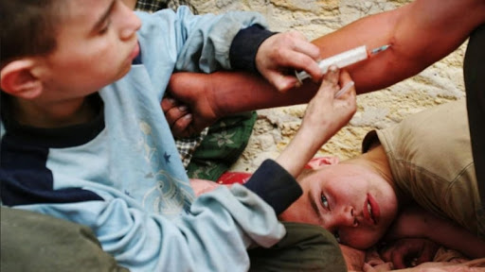
Серед молоді нерідко побутує думка: якщо лише раз спробувати наркотик задля цікавості, то в цьому немає нічого «жахливого». Це дуже небезпечна помилка. Навіть після першого знайомства з наркотиком може виникнути алергічна реакція, загостритися прихований порок серця, наступити гостра киснева недостатність у клітинах мозку і серцевому м’язі, що призводить до смерті.

Slide 6
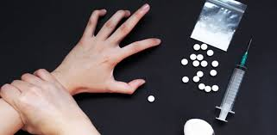
Негативні наслідки вживання наркотиків
Забруднення легень смолами, розвиток хронічного бронхіту, раку горла і легень;
Ураження функцій головного мозку (мислення, почуття, пам’ять);
Порушення координації
Ураження печінки, що призводить до цирозу;
Зниження статевих функцій у чоловіків і жінок;
Страх, підозрілість, паніка та депресія;
Зорові та слухові галюцинації;
Суїцидні думки та спроби самогубства;
Сильна фізична та психологічна залежність.;
Смерть.

Slide 7
Поради для Тебе!
Перш ніж прийняти пропозицію спробувати наркотик, добре подумай, для чого Тобі його пропонують.
Вчися говорити «НІ»! Варто лише один раз твердо відмовитися від ризикованої пропозиції і далі Тобі буде набагато легше відстоювати свою позицію.
Знай, що всі наркозалежні шкодують про те, що почали вживати наркотики. Вони на своєму гіркому досвіді переконалися, що самотужки позбутися цієї залежності вкрай важко.
Якщо Ти бажаєш гострих відчуттів – їх багато довкола, варто лише озирнутися. І для цього зовсім не обов’язково руйнувати своє здоров’я наркотиками і ставати наркозалежним.
Скажи «НІ !!!» ділкам тютюнового, алкогольного, наркотичного бізнесу! Приєднуйся до молодих, енергійних, здорових, веселих і успішних!

